Slide 1
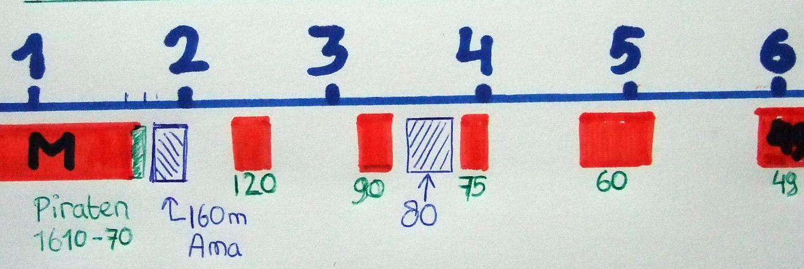
De Tropenband
Gerard Tel
LC-Kring, 13 April 2022 om 19.30

Slide 2
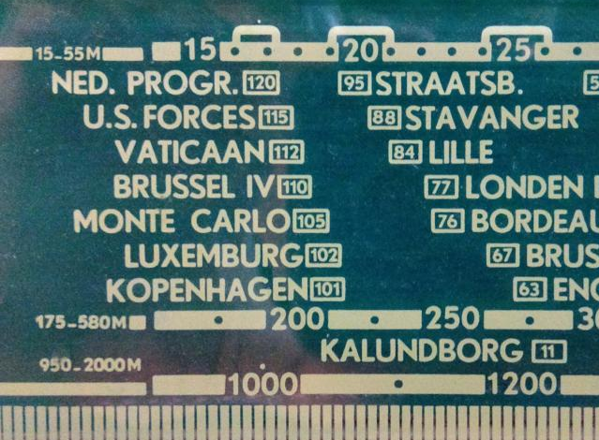
Wat zit er tussen 1600 en 5800kHz
Visserijband
Tropenband
Toestellen en knutselwerken
Wat is er te horen?

Slide 3
1. Visserijband
Verkeer van Noordzee-scheepvaart
Onderling en met kust
Geen echte “band”: niet geheel toegewezen
Modulatie: eerst AM, later USB
Vermogens 30 – 100W, goeie propagatie!

Slide 4
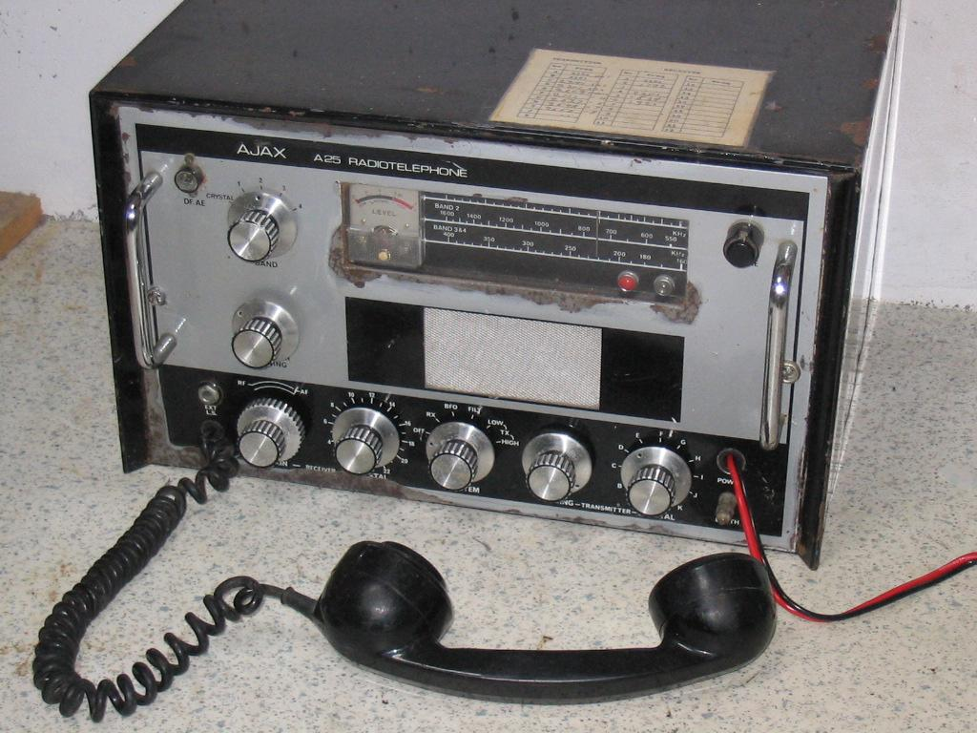
Ajax A25 (1975)
Scheepszender
Op 12V (~10A)
PL508 / 1625 (tot ca. 40W?)
Kristallen: 9 tx
Ontvangt SSB

Slide 5
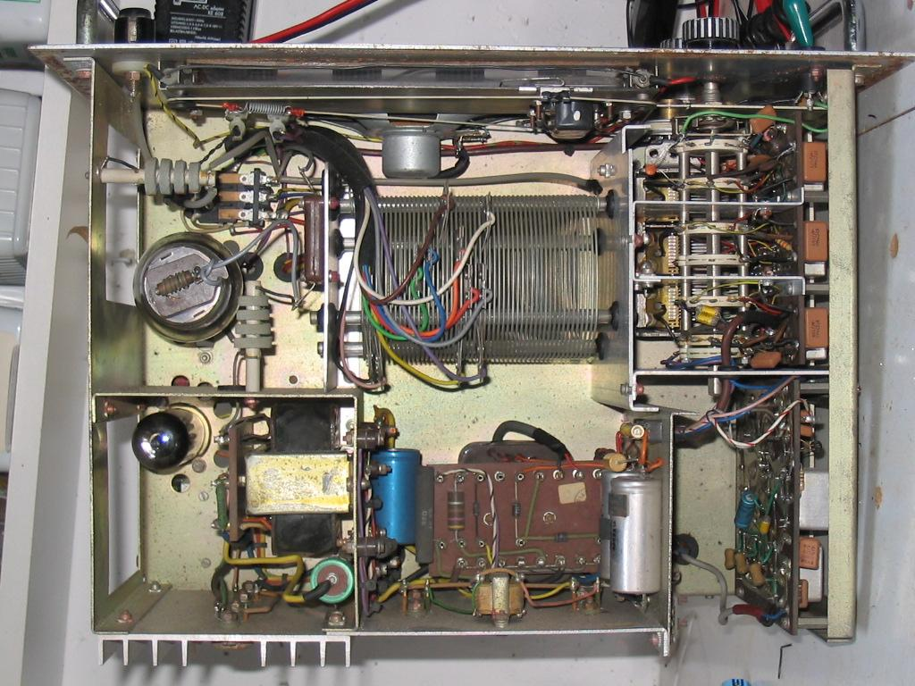
Sticker met frequenties bovenop
Nood: 2182
Antennespoel

Slide 6
Mobiele Radiocommunicatie (2006)
Stemmen 8/4/22
3 kHz raster, ~ 120m band
3 kHz raster, in 90m band

Slide 7
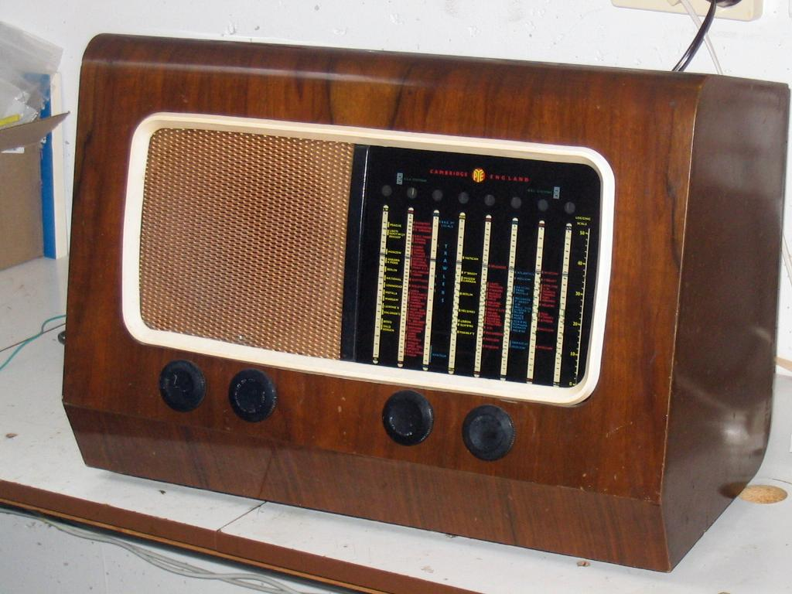
Op land luisteren?
Ontvanger 1700 – 3000 kHz: Visserijgolf
Pye T19D heeft 1,5-4,0MHz
Trawler Band (TB)
Vanaf jaren zeventig: EZB
Steeds meer VHF / Satelliet
In 2007 nog gehoord
Scheveningen opgedoekt in 1998

Slide 8
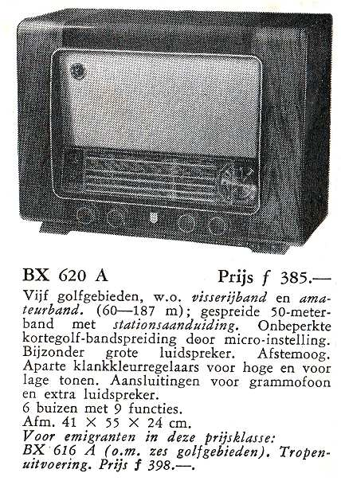
BX620A (1952)
Ad: Visserijband en Amateur
Gespreide 50m
KG vanaf 41m
L/M/V/49/K
Voor emigranten: BX616A, M/T/4K

Slide 9
2. Tropenband
Ander gebruik dan LG/MG of KG
LG/MG: Regionale en nationale omroep
KG: Internationale informatie, gericht op buitenland of ander continent
In tropen: veel onweersstoring op MG/LG
TB: Nati/Regionale omroep in tropenlanden
Zenders zelden in Nederland te horen, door propagatie en richting/frequentie

Slide 10
Tropenbanden: 120, 90, (75,) 60m
Omroep voor regional & national programma
Banden 120, 90, 60 in tropenzone
Bereik van zenders: 1500 tot 2000km
Grote landen: Brazilie, Indonesie, India

Slide 11
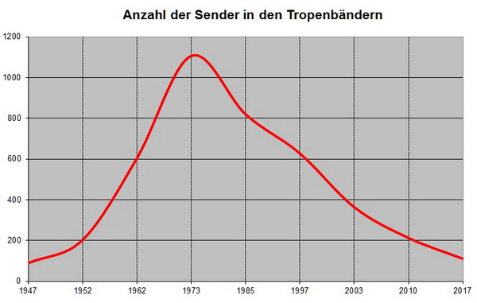
Tropenband-ontvangst in NL?
Gebruik daalt
Zenders hier slecht te horen
75m: Europees
Schaal Philips BX645U

Slide 12
Philips in Tropen
Ad van nvhr.nl
Expats in de Oost en West (Shell)
Vaak dure toestellen
BX665X, 1946
EF22, 2x ECH21, EBL21, AZ1, EM4

Slide 13
3. Toestellen en bouwsels
Toestellen algemeen
Mijn eigen toestellen
Bouwen: antennes

Slide 14
Kenmerken Tropentoestel
Tropenband (120m, 90m, 75m, 60m)
Geen Lange Golf: is Europees dingetje! Ook Amerika (N & Z) heft geen LG
Voeding uit accu (V)
Vochtbestendige onderdelen (Tropicalised)

Slide 15
Boomgrens, banden en buizen
Kl | Continentaal | Tropen | KG | Eind
4 | BX480 A/U, BX490A, BX491U | BX485 A/AV/U/V BX495 A/U | 4 | 1
5 | BX580A BX594A | BX505 A/AV/U | 4 | 1
6 | BX660X BX680 A/U BX690A | BX645U BX665 BX695A | 6 | 2
Vierde
koninkrijk
Hout

Slide 16
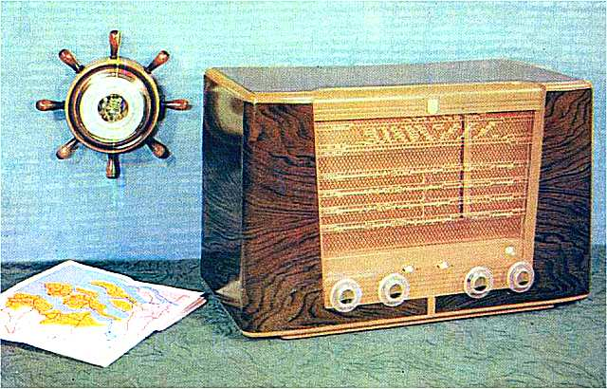
L en T: zag je weinig, BX505AV
LW en TB
AC en Accu (AV)
EL42, zuinig
Schakel lamp en LS
Marketing voor scheepvaart ook!

Slide 17
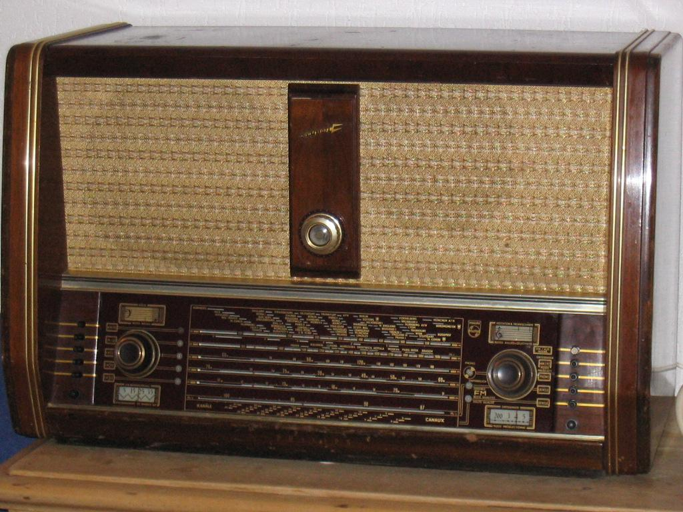
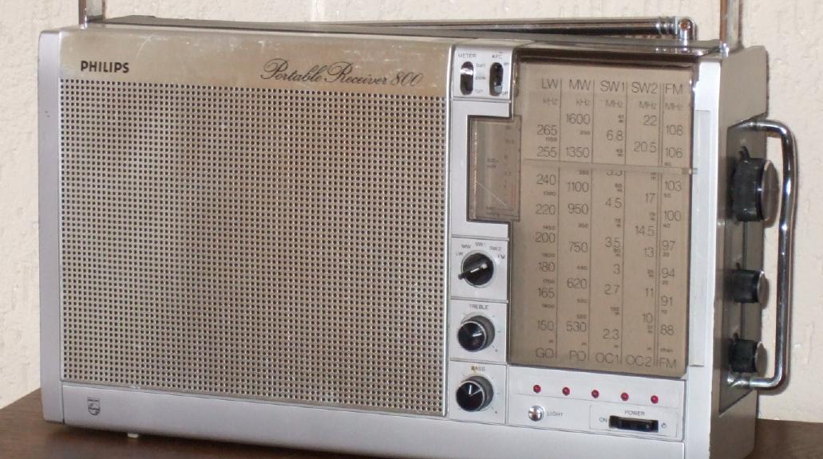
Radio’s met Lang en Tropen
BX998A (1955)
A6X38AT (1964)
50IC361 (1971)
90AL800 (1980)

Slide 18
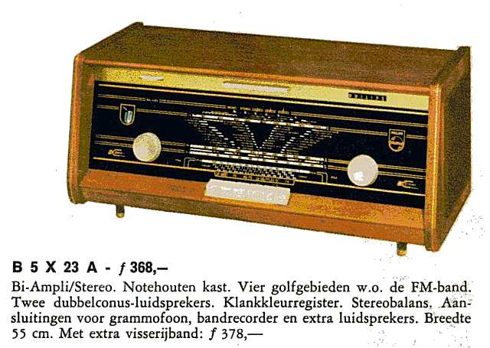
Plano’s B6X34A en B5X23A/02
Visserij als optie
Geen knop

Slide 19
Philips Tropische Bandindeling
Geschikt voor 120, 90, 75 en 60m
Let op KG-gat tussen 41m en 31m
Afstem-C kan verhouding ca. 1 op 3
Maak KG1 vanaf 120m band t/m 41m
Maak KG2 vanaf 9, loopt verder door t/m 13m

Slide 20
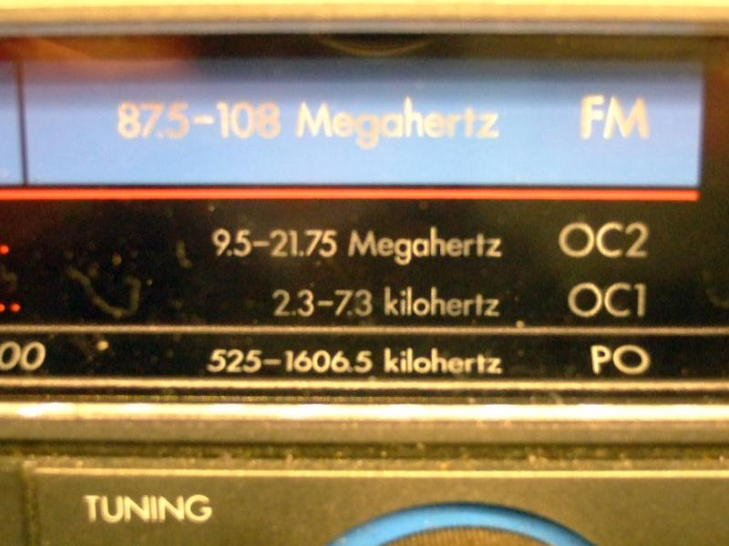
Vergelijk Philips D2214 en D2234
D2214: FM, MG, LG, KG (5,8 – 16 MHz)
D2234: FM, MG, KG1 (2,3 – 7,3), KG2 (9,5-22)
Schaal zegt kilohertz
41m band is verplaatst
Was 7100 – 7300
Is nu 7200 – 7600

Slide 21
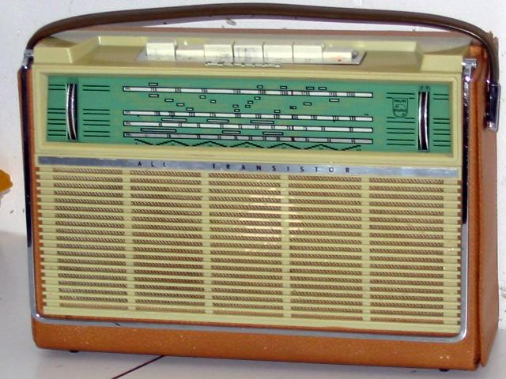
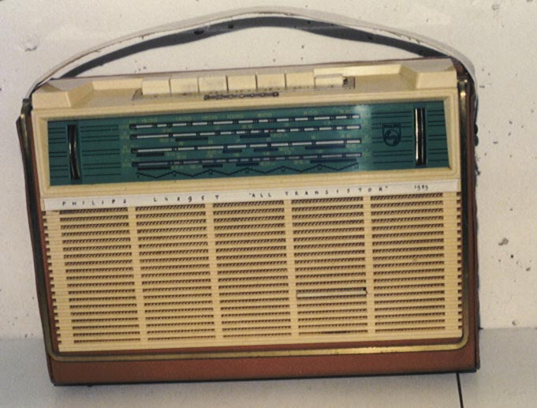
Volgnummer 5: Tropenradio
L4X00T, 1960
LMKK
Stationsnamen
L4X95T, 1959
MKKK
Freq / golflengte

Slide 22
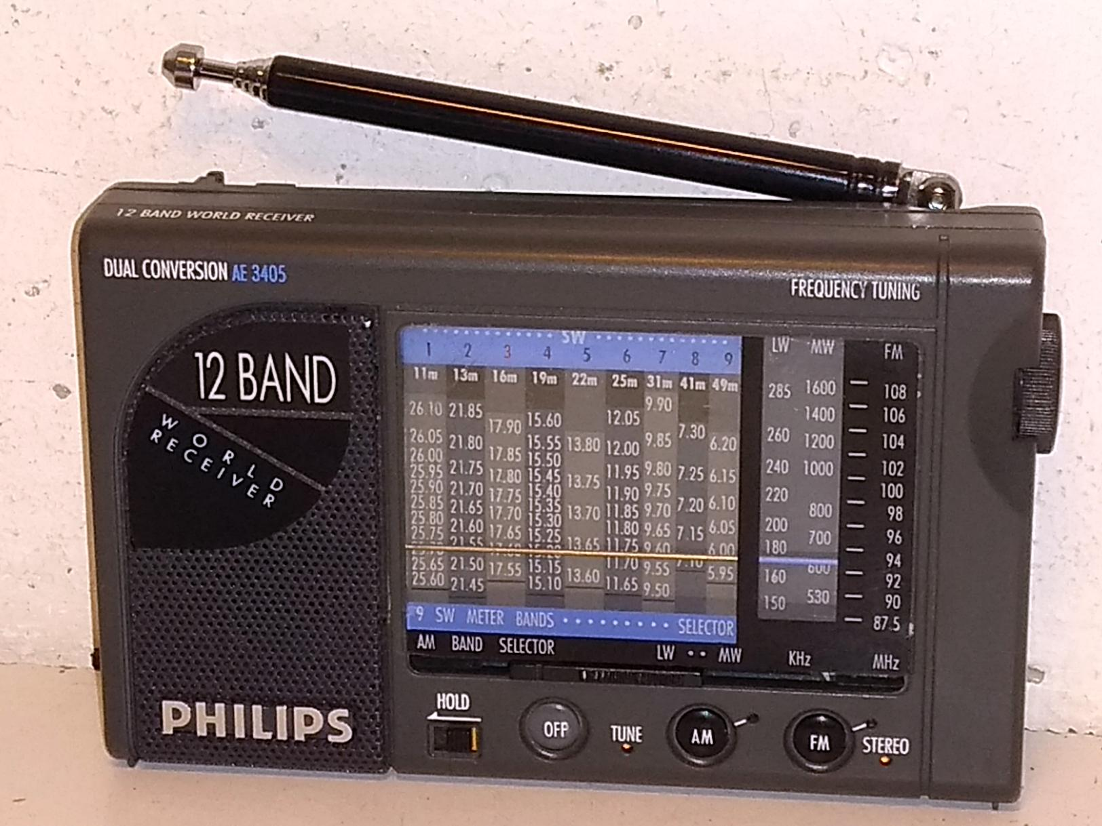
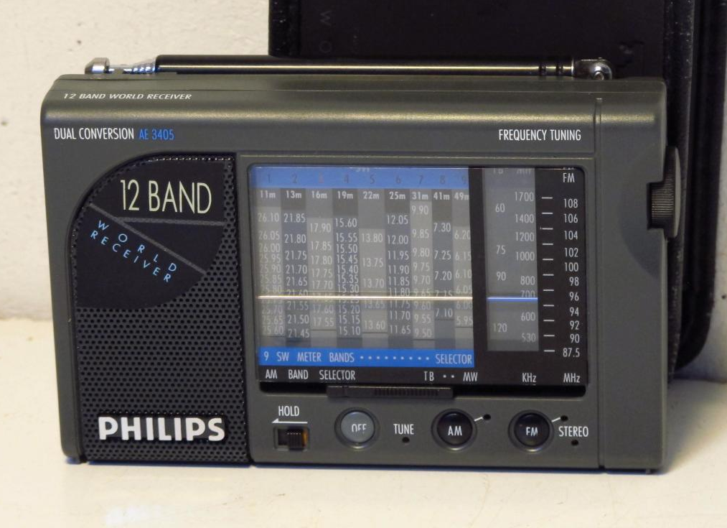
AE3405, suffix /20 of /23
Dubbelsuper, 9xKG, FM, MG, 2xAA
Versterker Stereo (earpiece) of Brug
/20 heeft LG, /23 heeft TB (2,29 – 5,20 MHz)

Slide 23
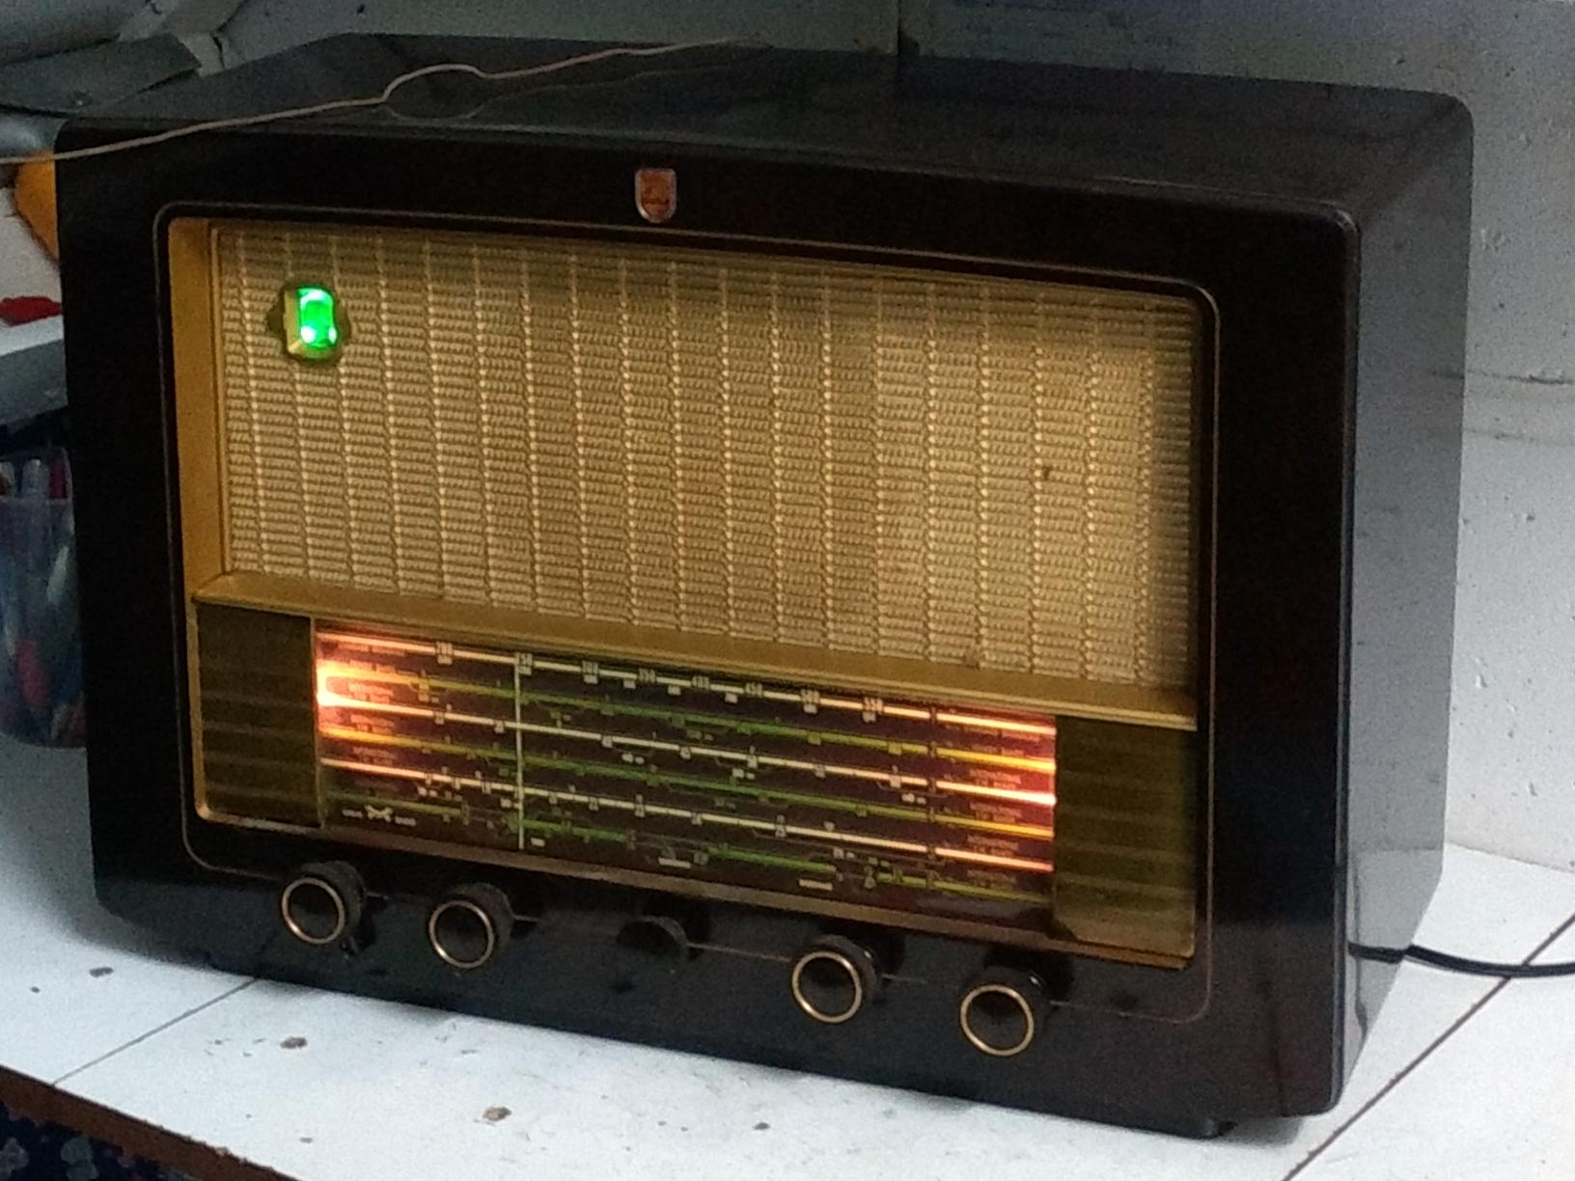
Een Reuzen Uutje: BX645U (1954)
MG, TB, 4x KG, geen LG
7 buizen
Fijnafstem, niet op TB
LCK 11 mei

Slide 24
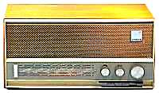
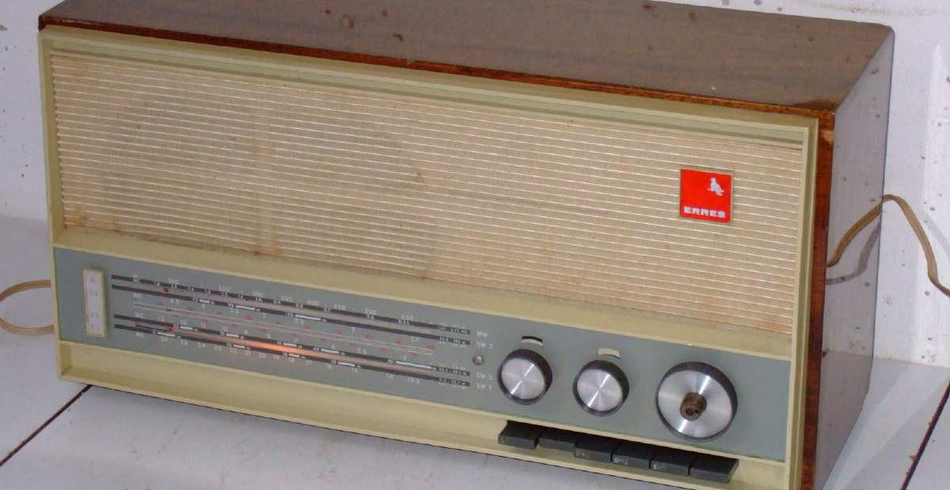
Erres Tropentoestel: cijfer erbij
RA653 heeft FM, LG, MG, KG
Hybride: 6 Tr, 6 Di, 1 ECL86
RA653.1 heeft MG, 3x KG
Fijnafstemming
Ferrietstaaf
Jaar?

Slide 25
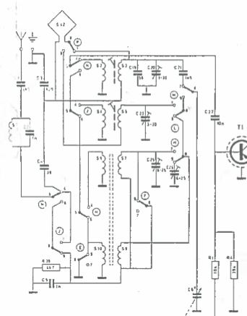
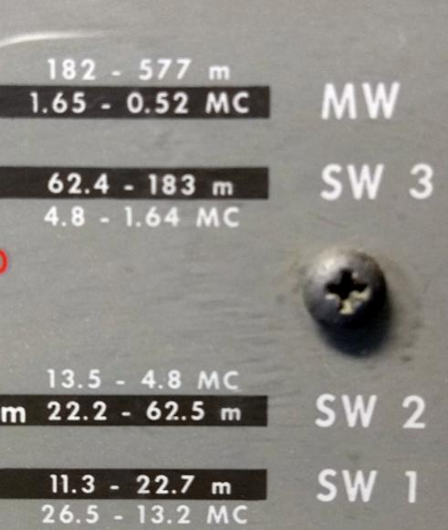
Bereik Ferriet?
M en K3 op ferriet
Ontv voor, achter
K1 en K2 op raam
Ontv links, rechts

Slide 26
Grundig Satellit 2100
Tropenband is KG1 en KG2
Werkt hier als enkelsuper
Antenne: spriet (of extern)
LCK juni 2021

Slide 27
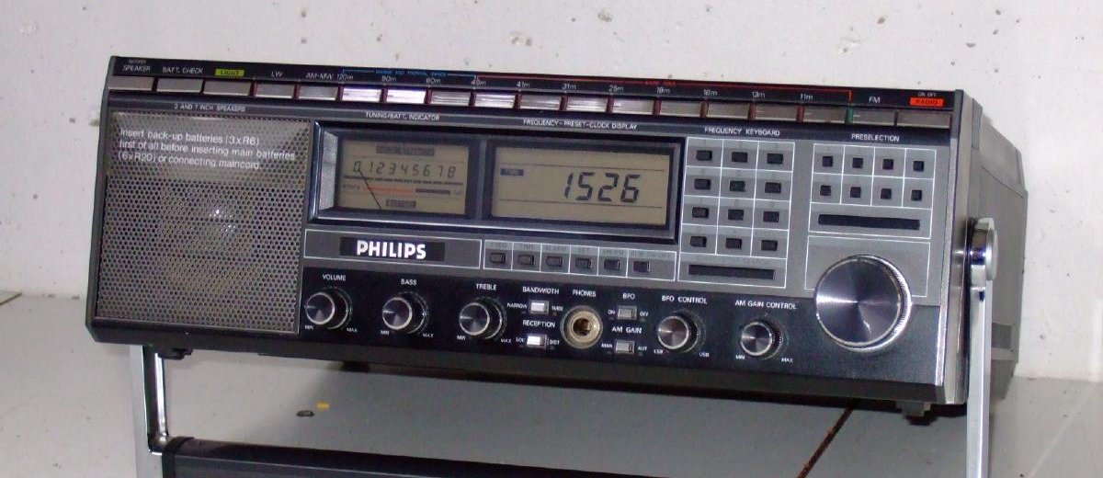
Best: Communicatie-ontvanger
Digitale aanwijzing en BFO
Gevoelige ontvangst zonder spiegels
Externe antenne

Slide 28
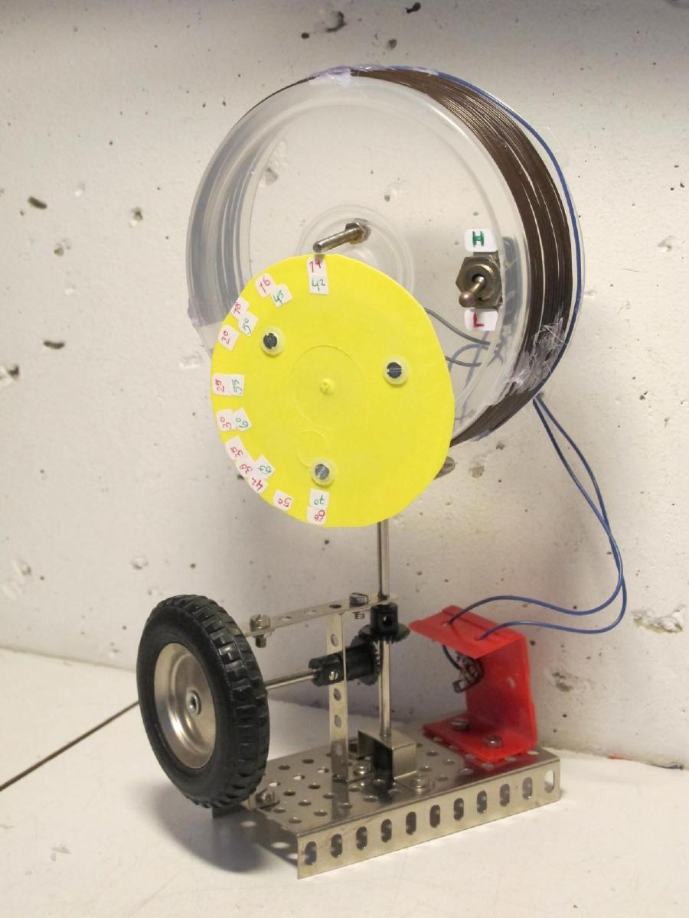
Zelf maken: Raamantenne
Zwakker dan draad, betere S/R verh.
Diameter 13cm (CDs)
16 wikkelingen (2,8cm)
Afstem-C 265pF (40pF)
Neusje wijst “null”
1400 – 6000 kHz
Tecsun: beter dan spriet of 20m draad

Slide 29
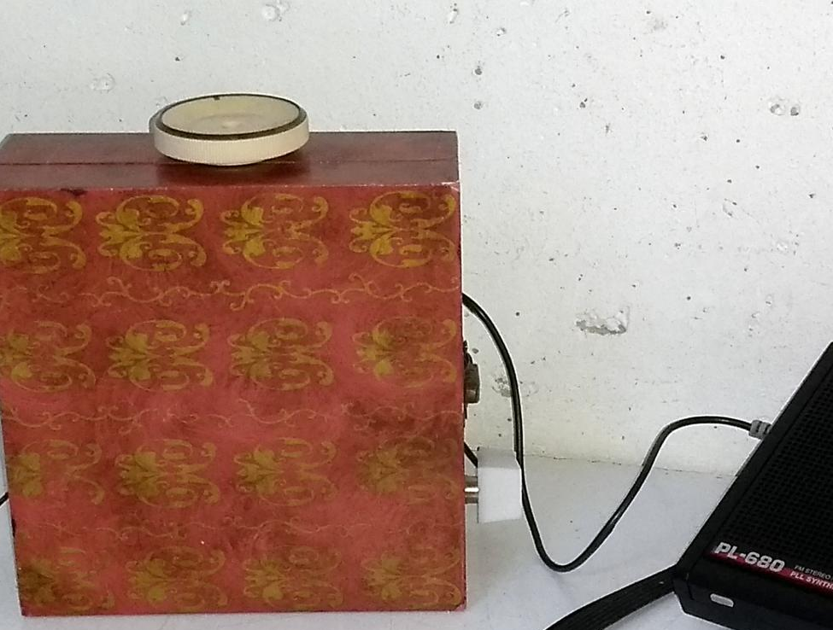
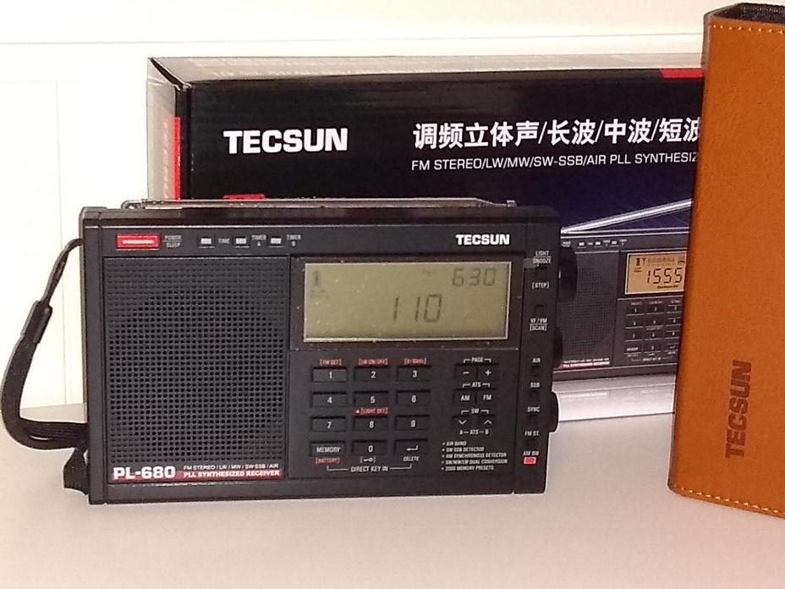
Sjiek koffertje
Portable mee op reis
Spullen in koffer (oplader, antenne, ..)
Koffer ook raam
5 wdg, 15x15 cm, 200pF
3,1 – 11 MHz
Koppelwinding:

Slide 30
4. Wat kun je horen?
Piraten rond 180m en 76m
Amateurs 160 en 80m en … …
Omroepbanden 120, 90, 75, 60m
Number stations, Buzzer
VOLMET
Ruispieken
Nachtband!

Slide 31
Piratenzenders
Boven MG: 1610–70 kHz (180m)
Soms 3900 – 3950 kHz (76m)
Soms rond/in 60m band
Erop “jagen” leuke sport, QSL kaart/mail
180m: Levenslied, Polka, Piratenmuziek
76/60m: Golden Oldies
(Besproken in Piraten-lezing, februari 2022)

Slide 32
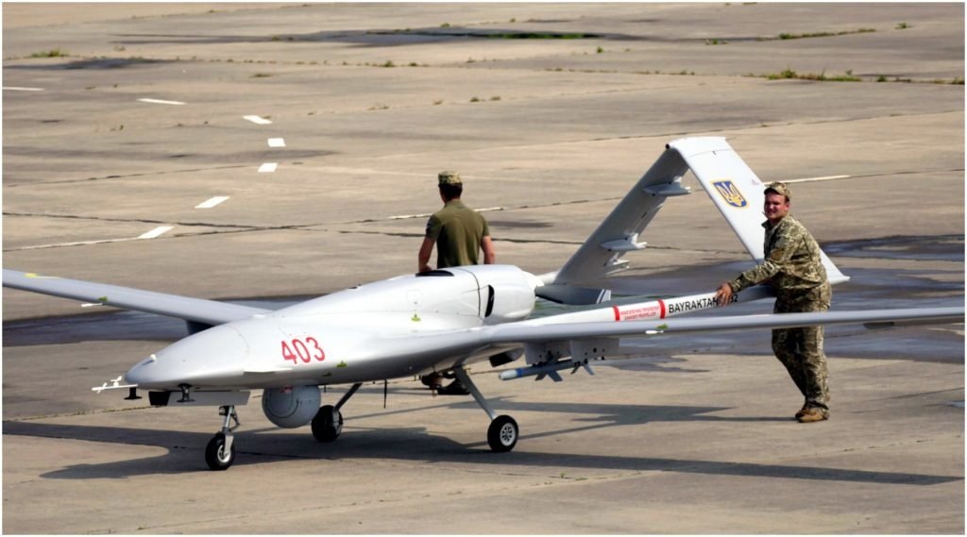
Extra zenders in oorlog?
Op 21/03/2022 om 20.00, 4650 USB
Oekraiense zender die plaatjes draait
“Bayraktar”

Slide 33
Amateurbanden
80m band: 3500 – 3800 kHz: veel verkeer
Rondes, gesprekken over weer en gezondheid
Soms CQ Contest
Nederlands, Duits, Engels, Frans, Italiaans
Zondagmorgen AM op 3705
160m band: 1800 – 2000 kHz: weinig verkeer
Gesprekken over zendtechniek
Vrijwel alleen Duits
Besproken in SSB-lezing (september 2021)

Slide 34
Nieuw!! Nu amateurs op 60m!!
Hoor amateurgesprek op 5363 en 5399 ??
Nieuwe amateur “band”: 5MHz of 60m
Toewijzing vanaf 2017, per land anders
USB, kanalen, tot 10/25W
Bakens voor propagatie-onderzoek
LX0HF, Lux, 5205kHz, 5W (toon en morse-id)
DRA5, 5195

Slide 35
De omroepbanden
120m: 2300–2500 kHz
90m: 3200 – 3400 kHz
75m: 3900 – 4000 kHz
60m: 4750 – 5050 kHz
Gebruik short-wave.info voor uitzendingen
Zeer moeilijk te ontvangen!
Zijn niet op Europa gericht

Slide 36
120m: Drie zenders bestaan nog
Pyongyang 2350 (5kW)
WWV 2500 Colorado, WWVH 2500 Hawai
Ontvangst in Nederland vrijwel uitgesloten
Sept 2021 in Barrie (Canada): WWV vaag gehoord (2400km, 2,5kW)!
Tijdzender: secondepiepjes, stem zegt tijd Was te horen maar niet te verstaan

Slide 37
90m
Ca 10 st, wisselt
Kans
Soms 2
Of 3 ??
Avond
Afrika
Azië

Slide 38
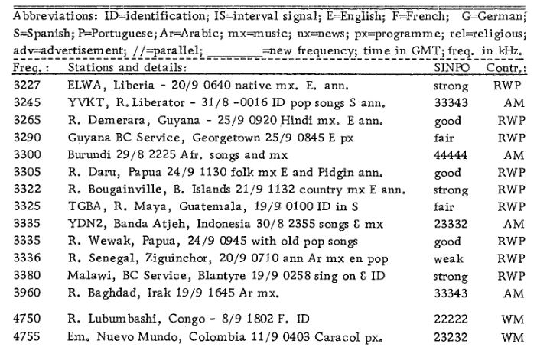
BDXC Bulletin, oktober 1971
2022: 1x 90m in 4 maanden! ☹

Slide 39
Succes in de ochtend
Hele Atlantische Oceaan donker
Overcomer Ministery, 3215kHz
9 maart 2022, 6.30, 80m-loopje
Klanken/stem herkenbaar, niet verstaanbaar
Nashville, 100kW, 7000km
CHU Canada, 3330kHz
9 maart 2022, 6.34, 80m-loopje
Tijd (5.34) te verstaan
Ottawa, 3kW, 5700km

Slide 40
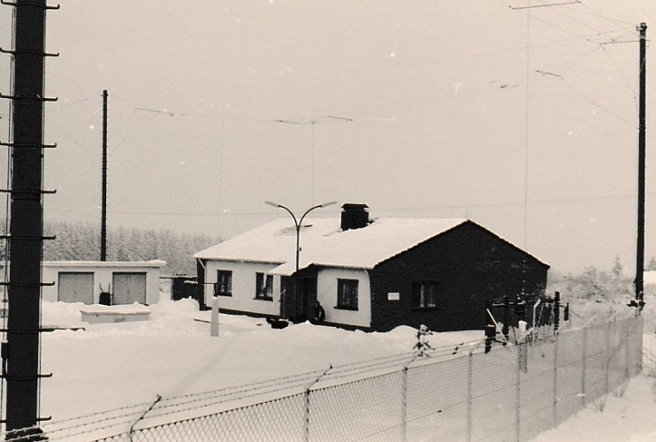
75m: Europese omroep
Duitsland: 3955, 3975, 3985, 3995
Ook soms: Kirgizië, China, Korea
Op 3985: Radio Belarus (Eng, Du, Fr, Sp) ??
Shortwaveservice, Kall-Krekel
Rohde & Schwarz, 1kW, 5 stuks

Slide 41
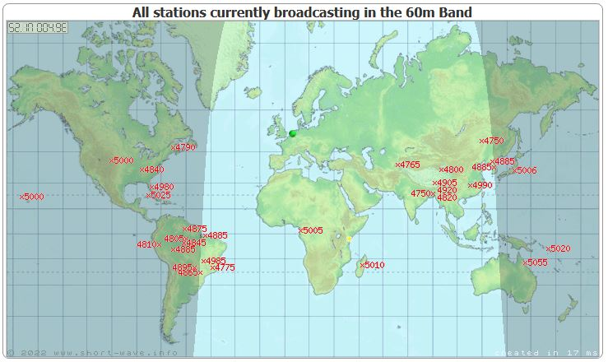
60m: Azië, Amerika
Stations: veel, ver, vaag
Ontvangen: TOM 4840, WWV 5000, China 4800
Piraat: Mystery21 rond 4870
Oekraine 4650U

Slide 42
Numbers stations
Reeksen getallen of letters
Boodschappen aan spionnen/infiltranten
The Buzzer 4625
Zoemer sinds 1976
Soms getallen (Rus)
unid 4725U
Letterreeksen
Geen marker meer nodig

Slide 43
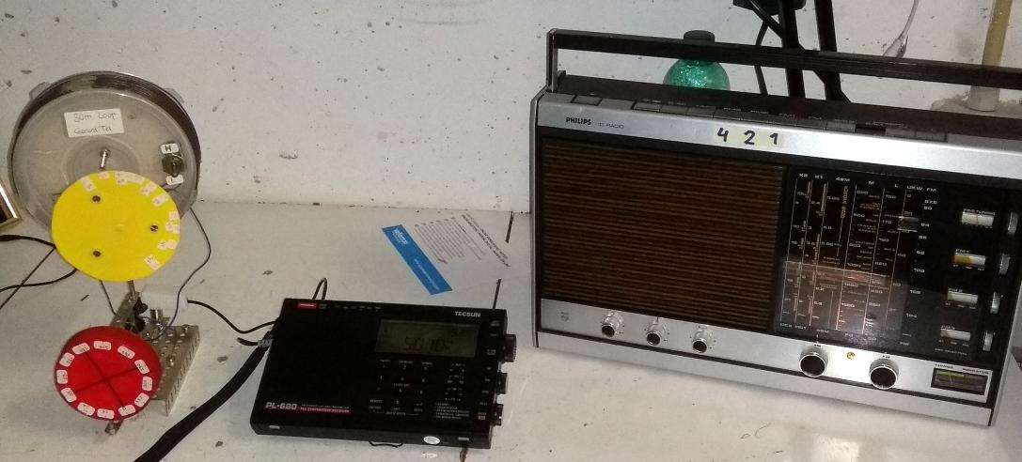
Waarom Numbers Stations?
Spion kan lokaal radiootje kopen
Communicatie snel en niet te traceren, itt post/telefoon
RAFTER: Luister op f+452kHz naar LO
Rafter Demo: NL spion met Hurricane
4625+452 = 5077

Slide 44
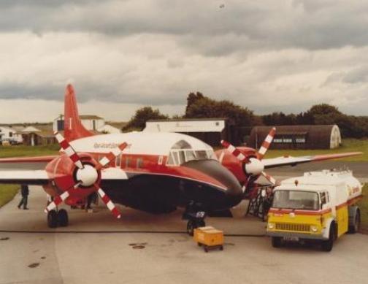
Succes van Rafter
Vliegtuig voor Airborne Rafter boven Londen, 1958-63
Geheim, CIA pissig
Duur, weinig succes
Counter-Rafter: zilverpapier!
Gestopt ~1963

Slide 45
VolMet: Vlucht Meteo
Koele vrouwenstem, weer-info vliegvelden
Gaat 24/7 door: ideaal voor condities peilen
Shannon 5505 3413 (alles USB)
RAF 5450
Scheepvaart 1650U (Fra)

Slide 46
Ruis, Digitaal, stoorzenders
Diverse digitale diensten
Ruis, scherp begrensd in tijd en frequentie
Met modems herleiden tot bits ☺ Waarschijnlijk versleuteld ☹
N.Korean Jamming 4450, bliepjes 4470
Zie spectrumoverzicht van SDR

Slide 47
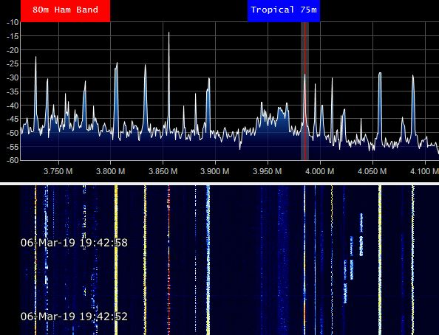
Tropenbanden?

Slide 48
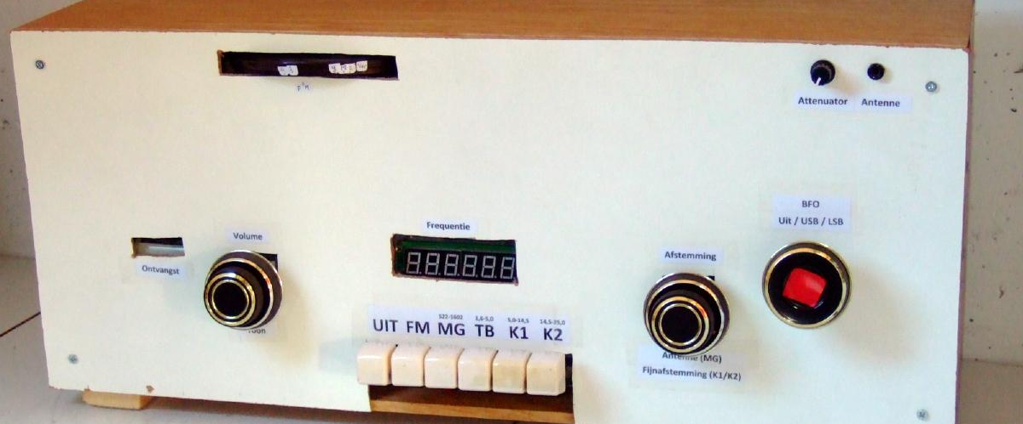
Conclusies
Frequentiegebied 1600 – 5800 kHz
Rol voor Scheepvaart vrijwel uitgespeeld
Rol voor Tropenomroep afnemend/irrelevant
Rol voor Amateurs/Diensten/Spionnen/Piraten
Radio voor Tropenband kopen?
Heel gevoelig, afstemming exact, SSB
Geen ouwe buizenbak, beter moderne digi
Bouw er een raamantenne bij

Slide 49
LC-Kring 11 mei 2022
Philips BX645U
U-toestel 1954
M, T, 4xK
Geschiedenis
Schema
Herstel

Slide 50
Klaarzetten
Rossia 303
Tecsun + 80mLoop
Rafterproef: Hurricane
Erres RA653.1
A6X38AT
D2603 & D2234
AE3405
E3

